Slide 1
Tabelle e diagrammi a colonna

Slide 2



La statistica ieri e oggi
Fin dall’antichità la statistica è presente nella società e nelle scienze.
Dagli antichi censimenti
Alla statistica metodologica
All’analisi di dati con computer

Slide 3
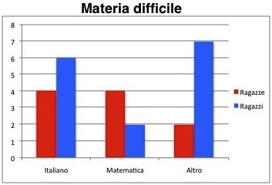
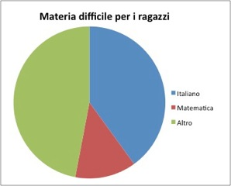
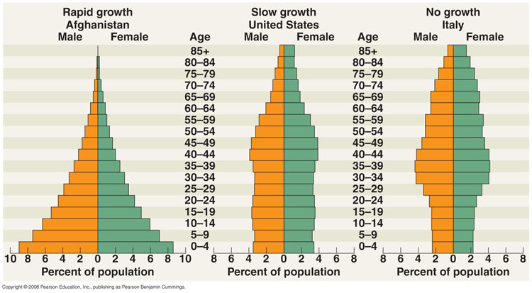
È importante saper leggere e interpretare grafici statistici.

Slide 4


Un’indagine in classe
Quale mezzo di trasporto preferisci per arrivare a scuola?
Scegli fra:
a piedi
bicicletta o motorino;
automobile;
altro (autobus, moto, treno, ...)

Slide 5
Attività
Tabelle e diagrammi a colonna
Completa la scheda di lavoro per descrivere con tabelle e grafici gli esiti dell’indagine statistica proposta in una classe.

Slide 6
Che cosa hai ottenuto

Slide 7
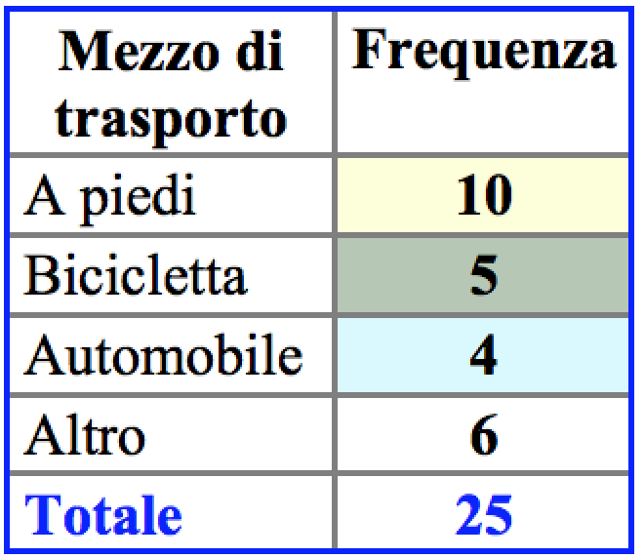
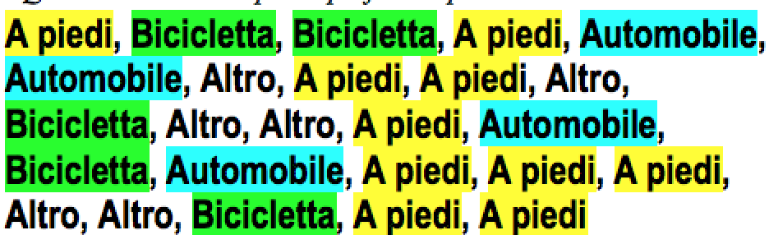
Dai dati alla tabella di frequenza
Le risposte alla domanda:
‘quale mezzo di trasporto preferisci per arrivare a scuola?’
Parte importante di un’indagine statistica:
organizzare le risposte in una tabella di frequenza
La Frequenza F della risposta ‘Altro’ è:
il numero di volte che trovo ripetuta la risposta ‘Altro’.

Slide 8
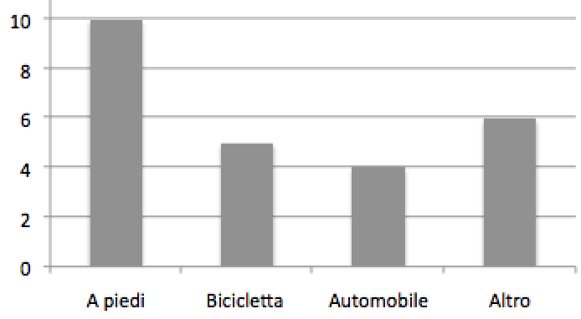
Dalla tabella di frequenza al diagramma a colonne

Slide 9
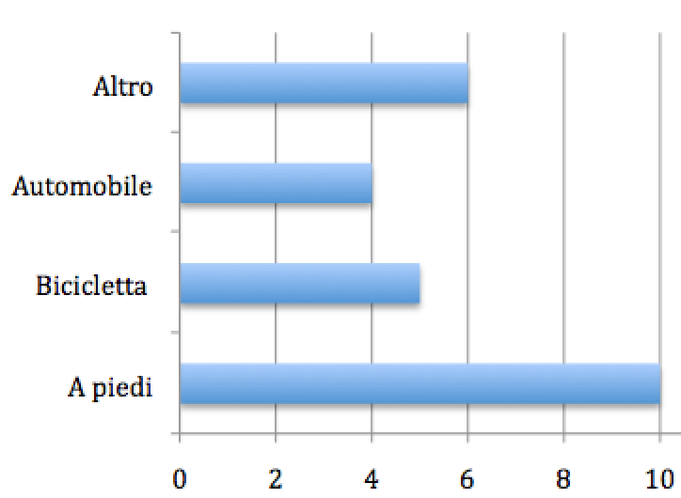
Un altro diagramma a colonne
Questo diagramma prende in vari testi altri nomi: ‘diagramma a barre’ o ‘a strisce’, …

Slide 10
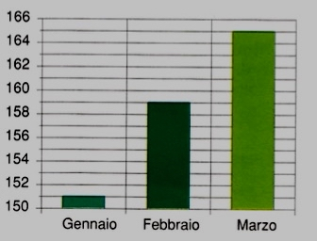
Attenzione quando leggi i grafici!
Un’agenzia ha lanciato una campagna pubblicitaria di una nuova moto a gennaio.
A marzo, il responsabile della pubblicità mostra il grafico qui sotto e commenta: ‘La nostra campagna pubblicitaria ha avuto un ottimo successo! La vendite sono notevolmente aumentate!’

Slide 11
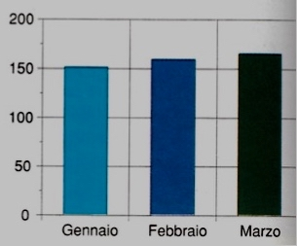
Attenzione quando leggi i grafici!
Il venditore di moto deve pagare la pubblicità e mostra i dati qui sotto con il commento: ‘La campagna pubblicitaria è stata inefficace. L’aumento delle vendite è molto modesto!’

Slide 12
Attenzione quando leggi i grafici!
Chi ha organizzato la pubblicità
Chi deve pagare la pubblicità
Chi ti convince di più?

Slide 13
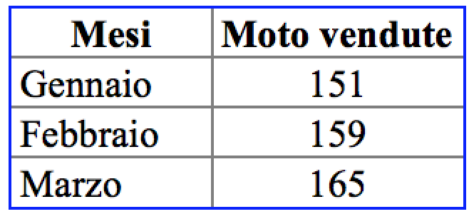
Attenzione quando leggi i grafici!
I due grafici rappresentano la stessa tabella, ma ...

Slide 14
Attenzione quando leggi i grafici!
Qui la scala numerica comincia da 150 e questo esalta l’aumento dei numeri
Qui la scala numerica comincia da 0 e questo mostra l’aumento meglio collegato al valore iniziale.

Slide 15
Tracciare grafici con Excel

Slide 16


Il software Excel
È commerciale e proprietario.
È sviluppato dalla Microsoft, a partire dal 1985 e continuamente aggiornato.
È pensato per la pianificazione finanziaria personale e/o aziendale.
Si trovano anche altri software analoghi, ad esempio Libre Office Calc che è libero e open source.

Slide 17
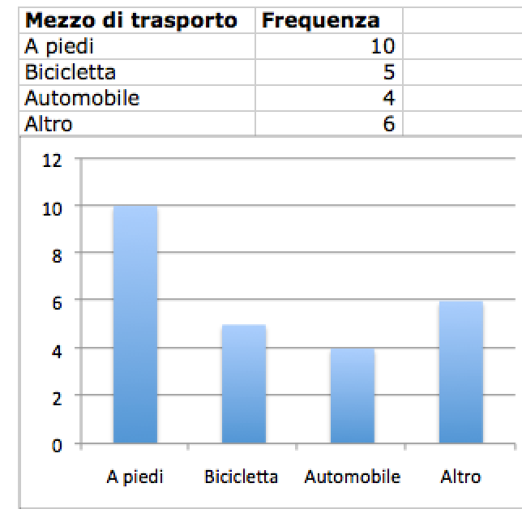
Diagramma a colonne con Excel
Ecco il primo diagramma a colonne realizzato con Excel
Che cosa succede se cambio i dati?

Slide 18
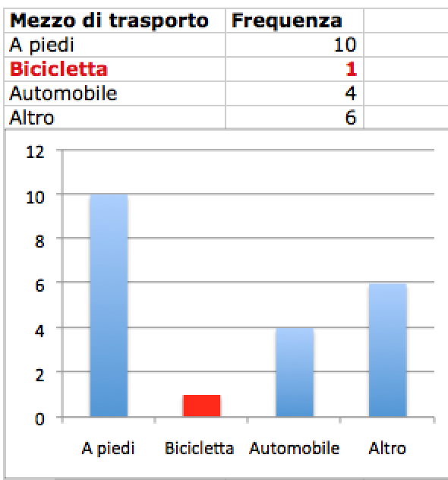
Diagrammi a colonne con Excel
Che cosa succede se cambio i dati?
Cambia immediatamente il diagramma

Slide 19
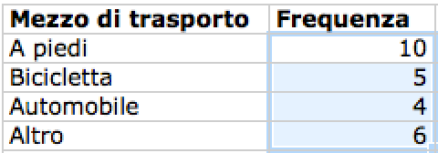
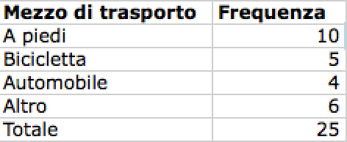

Tabelle con Excel
Come far comparire una casella con la somma dei dati?
1. Seleziona la colonna dei dati
2. Utilizza il pulsante
3. Compare la somma
E la somma cambia quando cambio i dati

Slide 20
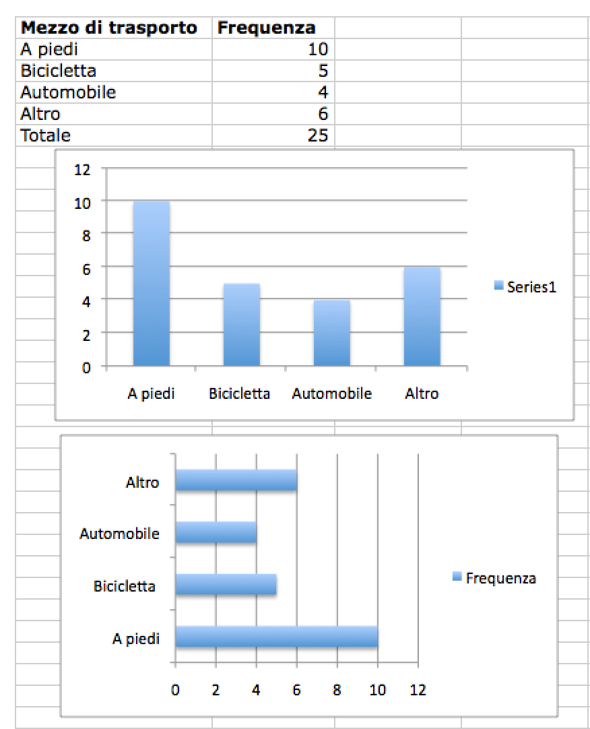
Diagrammi a colonne con Excel
Ecco anche il diagramma a barre realizzato con Excel

